Slide 1
Система взаимодействия, как способ общения с абитуриентами через мессенджер , а также как способ автоматизации кадрового отдела
Нижник Илья Кириллович
Преподаватель 1С:Учебного Центра №1

Slide 2
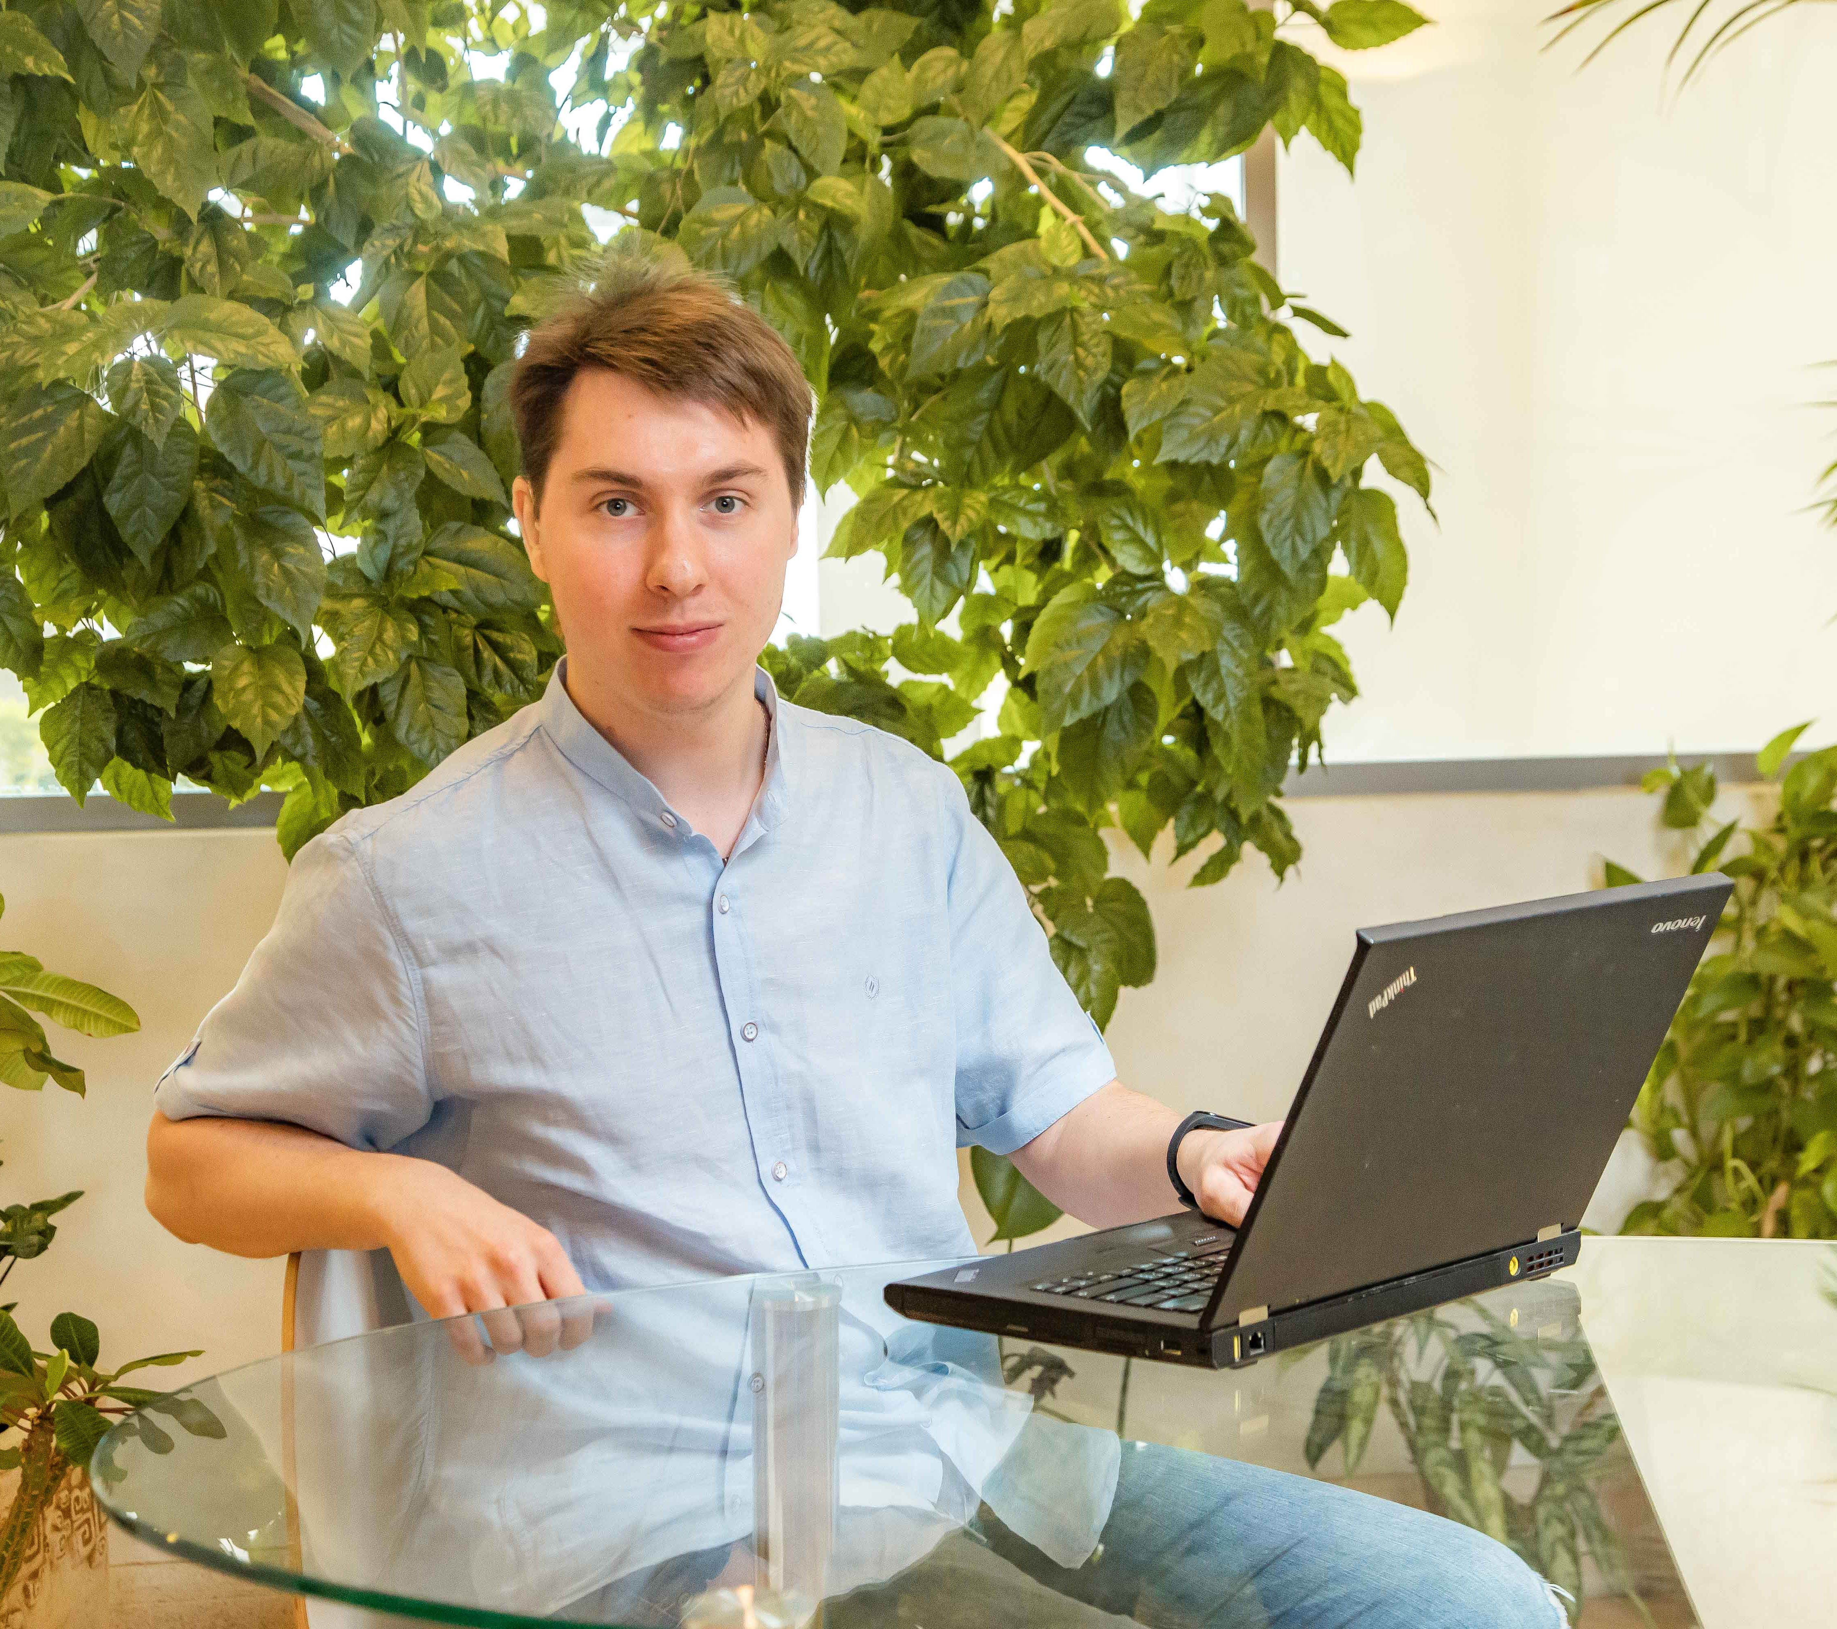
Развитие системы взаимодействия
На сегодняшний день, система взаимодействия постоянно дорабатывается.
В ближайших версиях будет добавлена поддержка определенного функционала:
Отображение статуса сообщений;
Переключение звонка на другое устройство;
Интеграция чата на сторонние сайты.
Улучшения соединения в видео
Все эти возможности планируются в версиях 1С:Предприятие 8.3.23 и 8.3.24.
31 января – 01 февраля 2023 года
XXIII международная научно-практическая конференция НОВЫЕ ИНФОРМАЦИОННЫЕ ТЕХНОЛОГИИ В ОБРАЗОВАНИИ
2

Slide 3
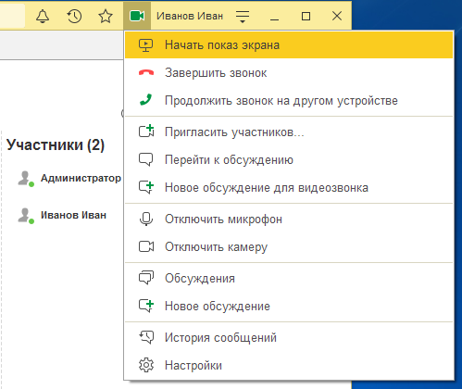
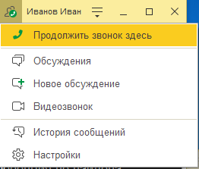
Развитие системы взаимодействия
31 января – 01 февраля 2023 года
XXIII международная научно-практическая конференция НОВЫЕ ИНФОРМАЦИОННЫЕ ТЕХНОЛОГИИ В ОБРАЗОВАНИИ
3

Slide 4
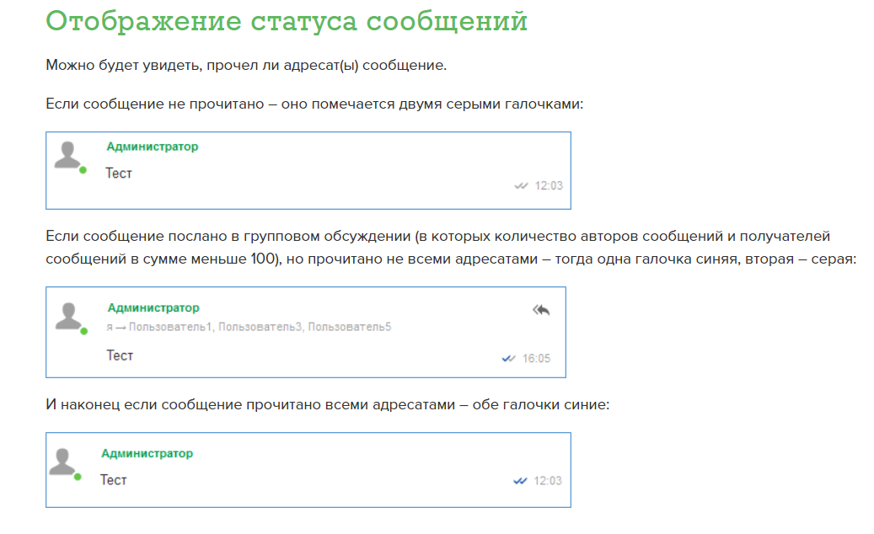
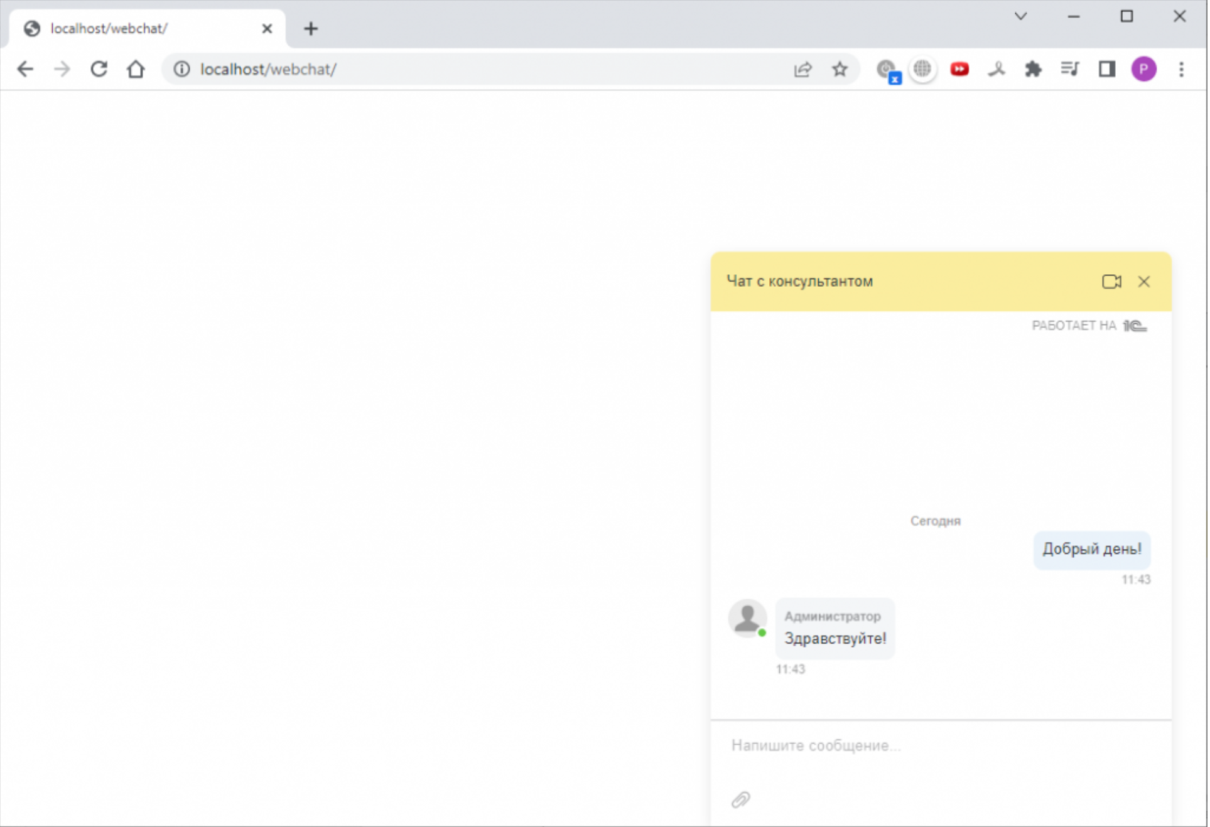
Развитие системы взаимодействия
31 января – 01 февраля 2023 года
XXIII международная научно-практическая конференция НОВЫЕ ИНФОРМАЦИОННЫЕ ТЕХНОЛОГИИ В ОБРАЗОВАНИИ
4

Slide 5
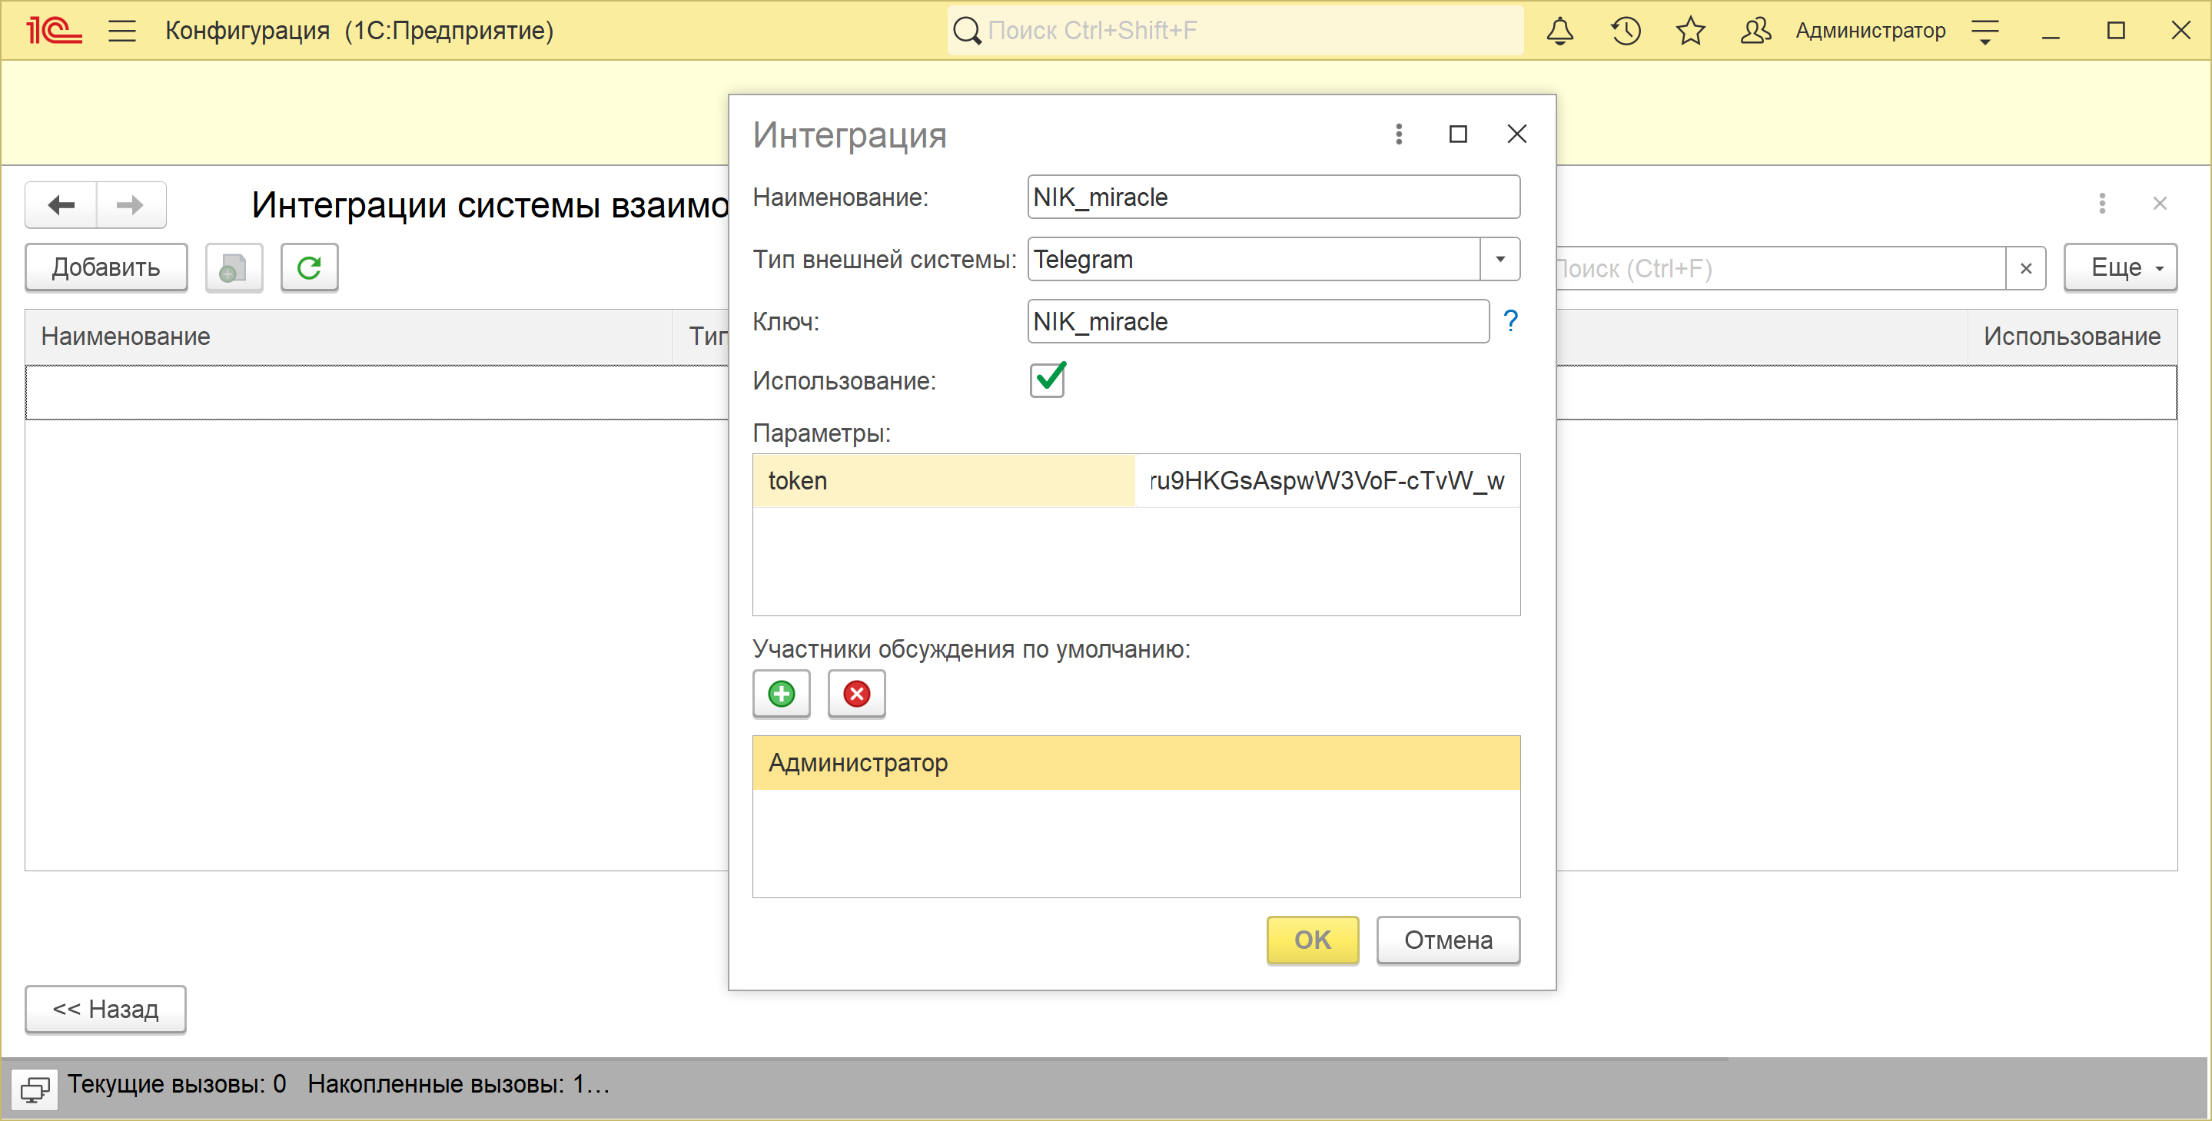
Интеграция в системе взаимодействия
В текущих версиях есть возможность общаться с «внешними» пользователями. С помощью интеграции можно наладить взаимодействия с VK и Telegram, также в ближайших версиях появится и WhatsApp.
31 января – 01 февраля 2023 года
XXIII международная научно-практическая конференция НОВЫЕ ИНФОРМАЦИОННЫЕ ТЕХНОЛОГИИ В ОБРАЗОВАНИИ
5

Slide 6
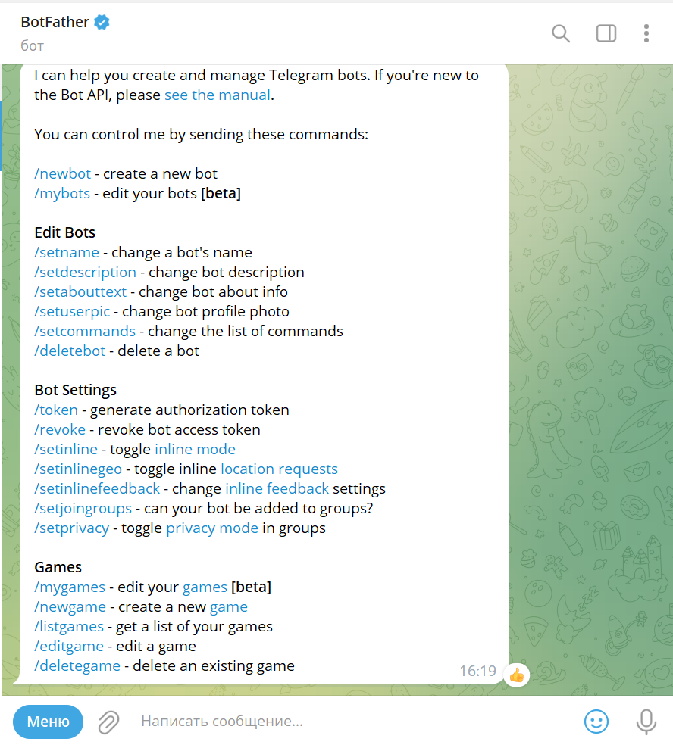
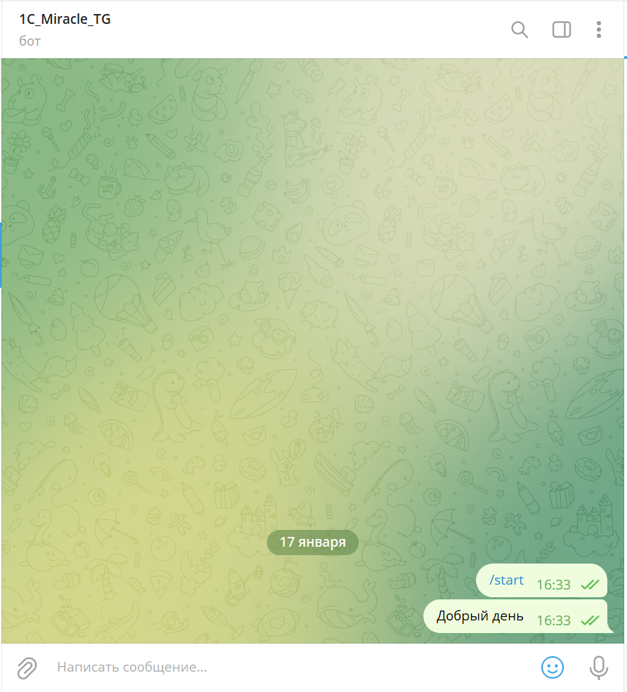
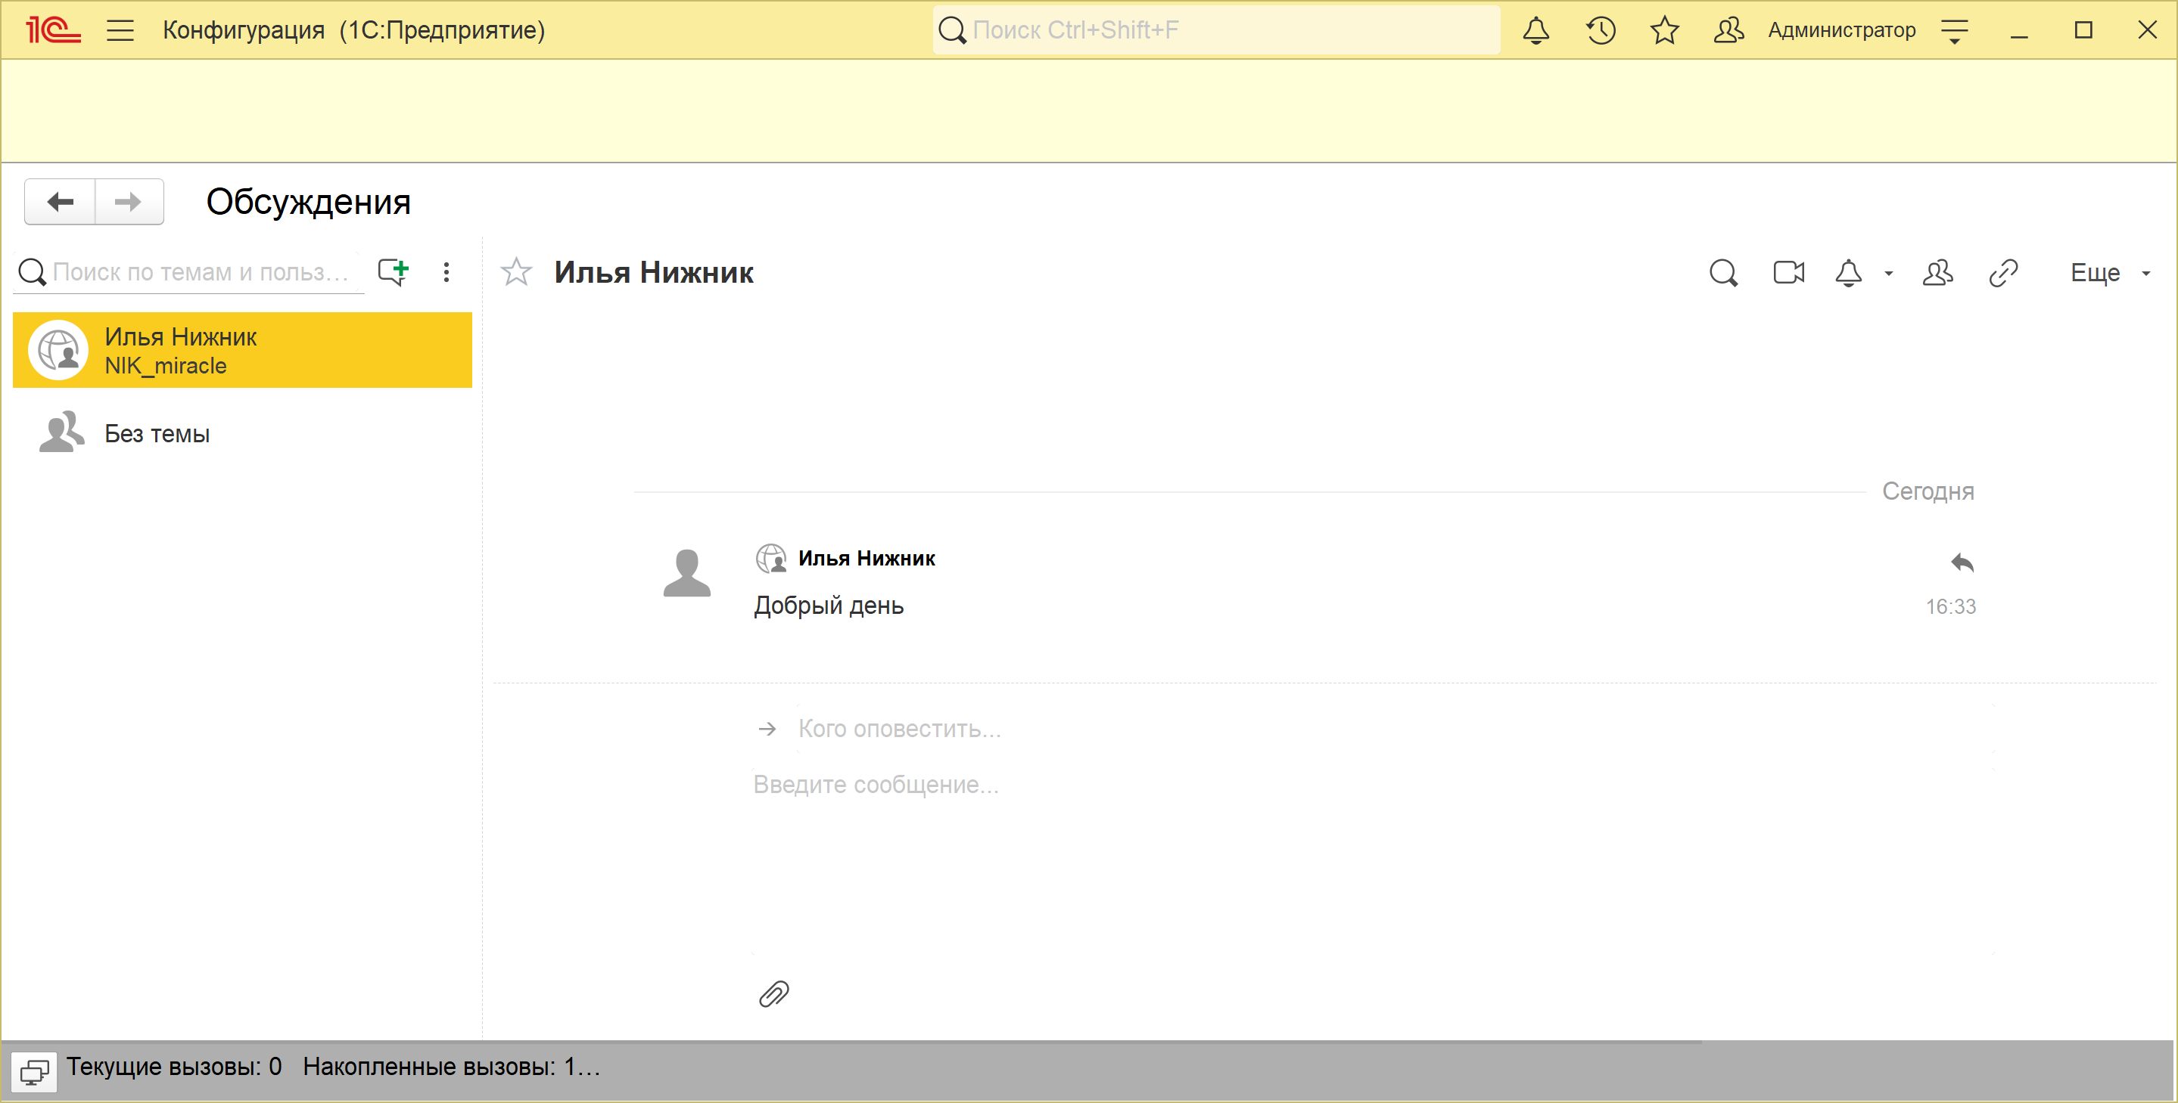
Интеграция с Telegram
31 января – 01 февраля 2023 года
XXIII международная научно-практическая конференция НОВЫЕ ИНФОРМАЦИОННЫЕ ТЕХНОЛОГИИ В ОБРАЗОВАНИИ
6

Slide 7
Интеграция в системе взаимодействия
Данные возможности также позволят оптимизировать работу кадрового отдела, тем самым взаимодействуя с «внешними» пользователями посредством интеграции с приложениями или пригласительной ссылкой на обсуждения с возможностью видеозвонков
31 января – 01 февраля 2023 года
XXIII международная научно-практическая конференция НОВЫЕ ИНФОРМАЦИОННЫЕ ТЕХНОЛОГИИ В ОБРАЗОВАНИИ
7

Slide 8
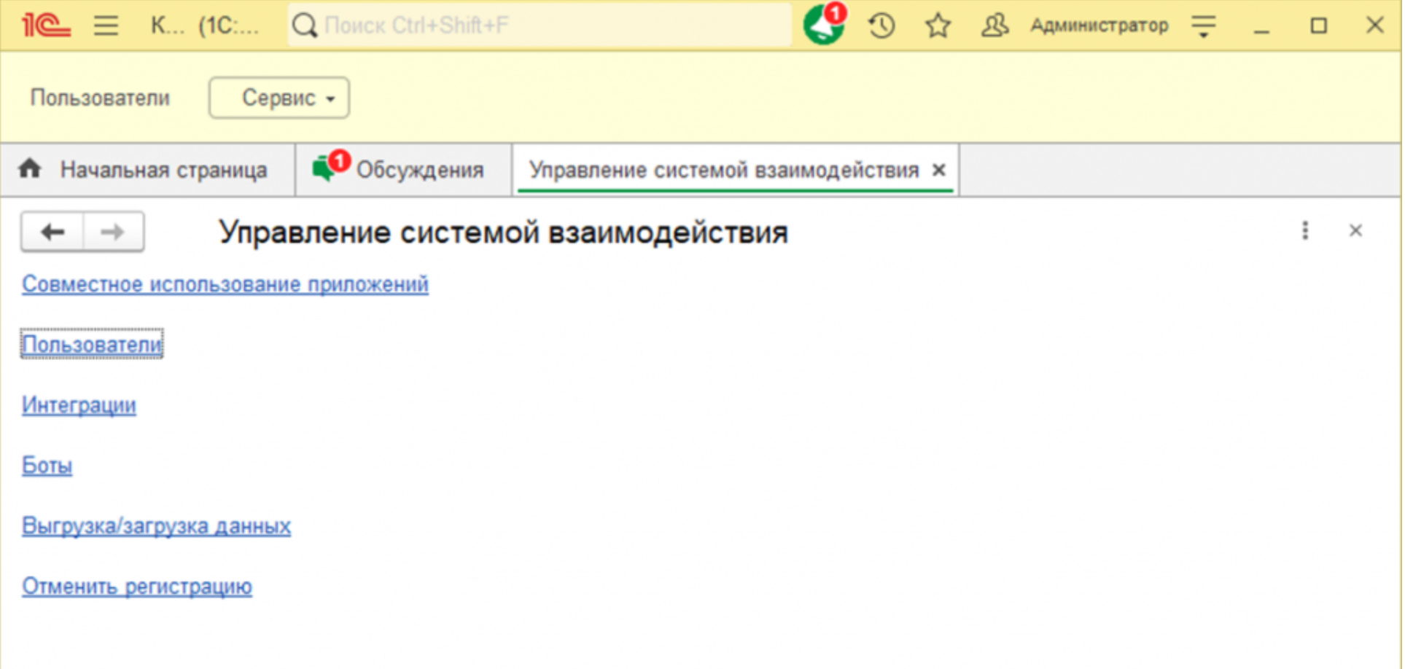
Управление системой взаимодействия
31 января – 01 февраля 2023 года
XXIII международная научно-практическая конференция НОВЫЕ ИНФОРМАЦИОННЫЕ ТЕХНОЛОГИИ В ОБРАЗОВАНИИ
8

Slide 9
СПАСИБО ЗА ВНИМАНИЕ!
Notes:
9

